Slide 1



Migration
Sua estrutura de banco sempre atualizada
25 Nov 2023

Slide 2






Gabriel Baltazar
Especialista em desenvolvimento de software
gabrielbaltazar.dev@gmail.com
github.com/gabrielbaltazar
linkedin.com/in/gabrielbaltazar-dev/

Slide 3
Migration?
Schema Migration
Database Migration
Migration

Slide 4
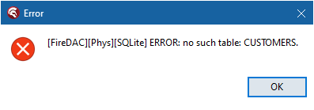
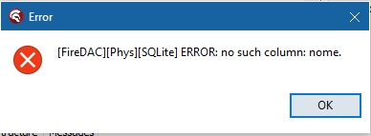
Por que usar?

Slide 5
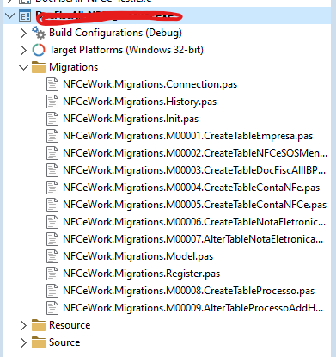
Vantagens?
Melhor integração entre os times
Histórico de atualização
Rollback de versão
Organização
Livre de componentes e de banco de dados

Slide 6
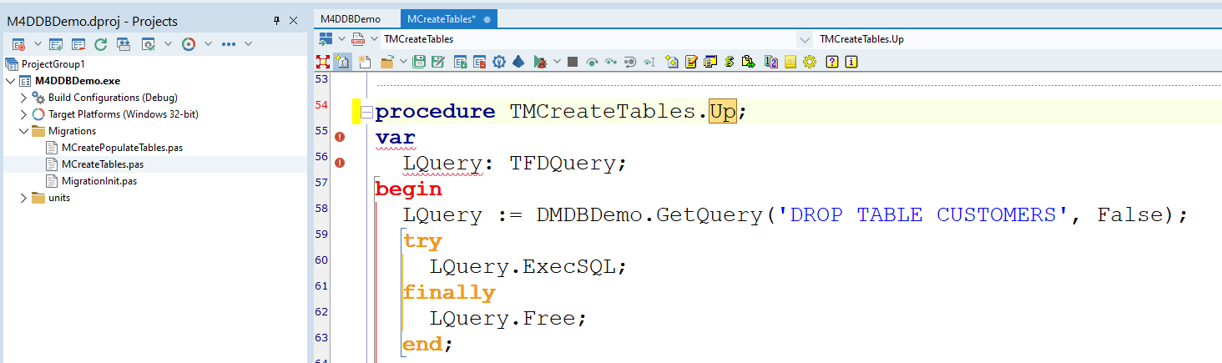
Desvantagens?
Exige mais criticidade ao subir um commit no projeto.

Slide 7
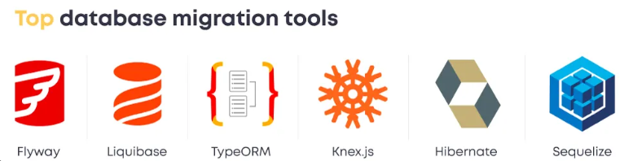

Migrations - Frameworks
M4D

Slide 8
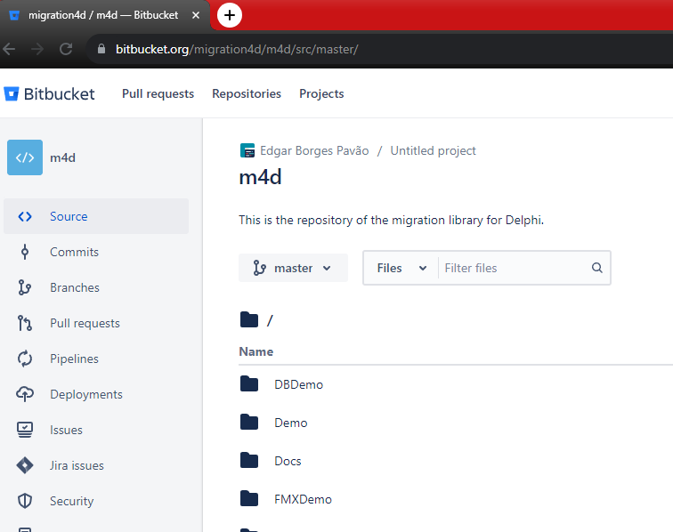
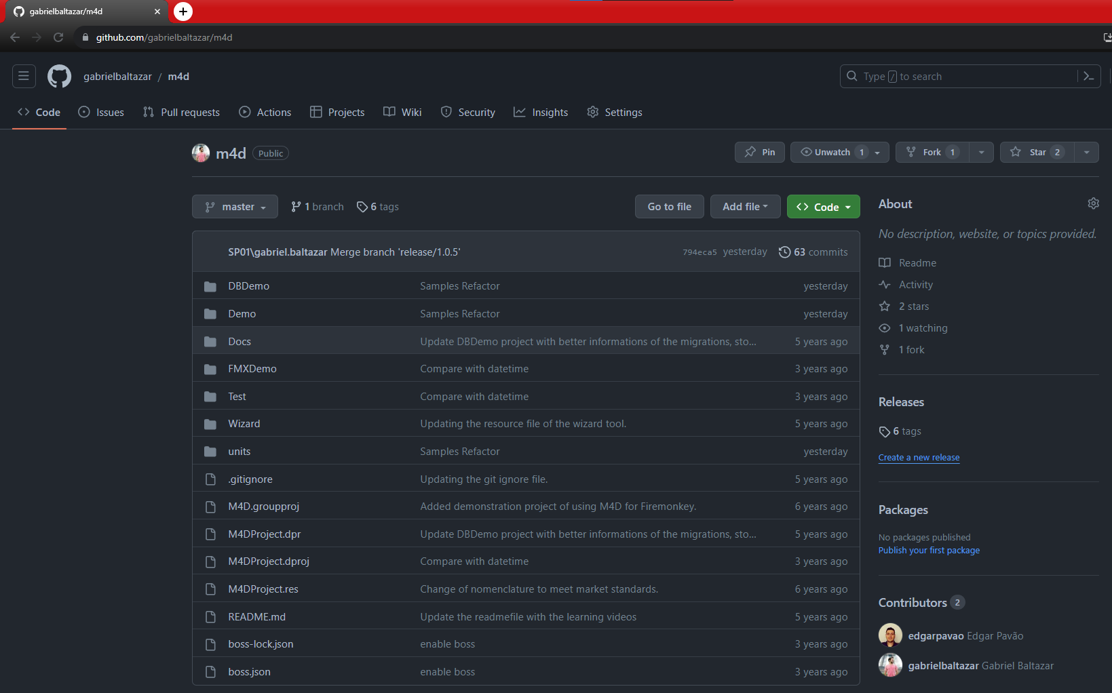
M4D?

Slide 9
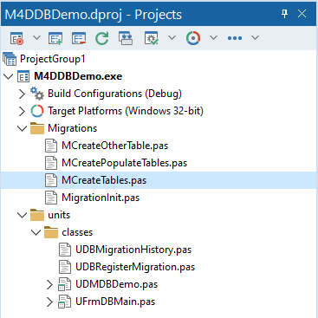
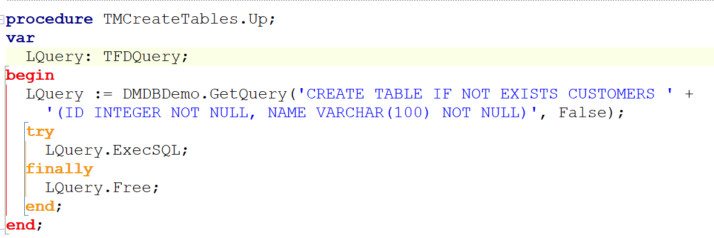
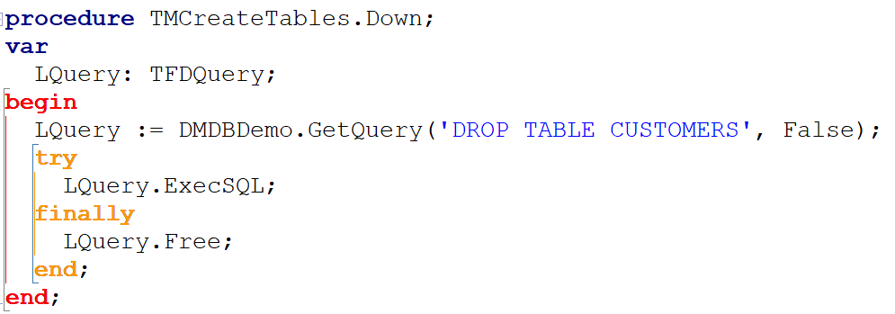
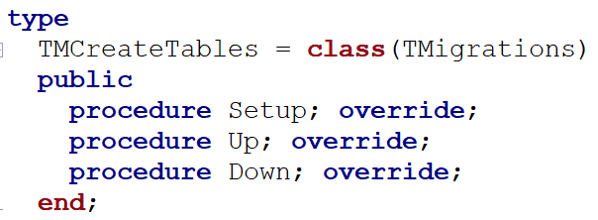
Como Funciona?

Slide 10
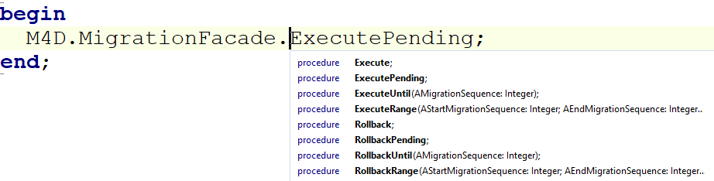
Como Funciona?

Slide 11
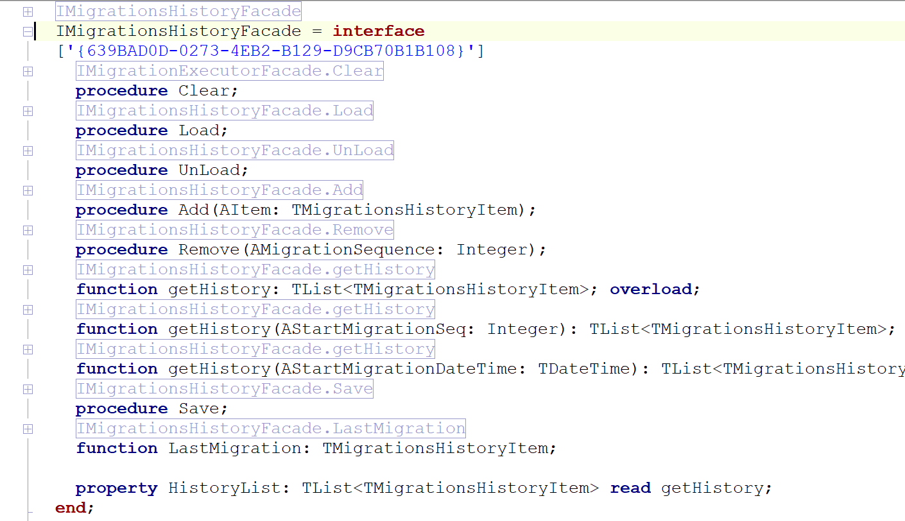
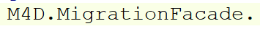
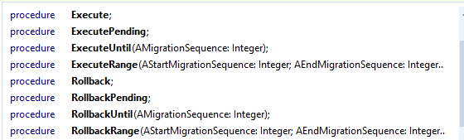
Como Funciona?

Slide 12


Demo!!! Vai mandar os fontes ???

Slide 13
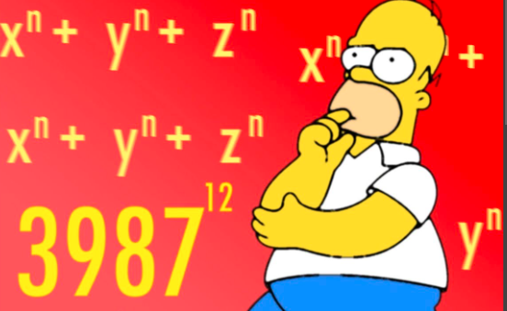
Dúvidas??

Slide 14
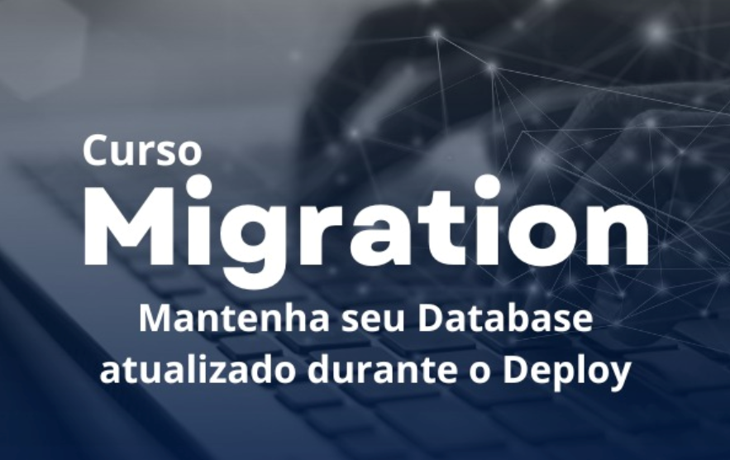

Lançamento Curso
Módulo 1: Introdução, instalação e conceitos.
Módulo 2: Aplicando em projetos Mobile.
Módulo 3: Aplicando em projetos VCL.
Módulo 4: Aplicando em API.
Módulo 5: Wizard e facilitadores.
Módulo 6: Aplicando Migrations com ZEOS e outras engines.

Slide 15
Obrigado

